Slide 1
LẬP TRÌNH GAME VỚI UNITY
Bài 6: Physics Game
ThS. Thái Duy Quý
Đà Lạt, Tháng 03 năm 2016

Slide 2
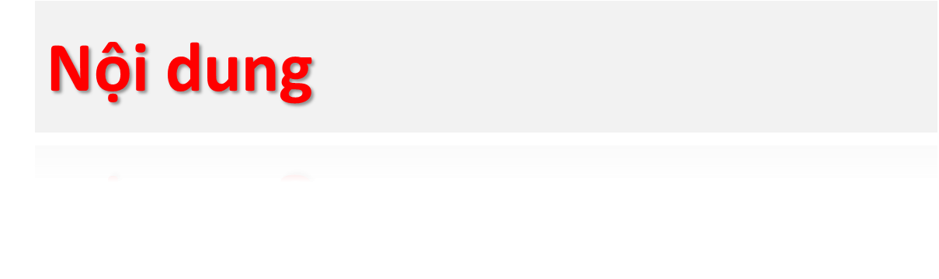
Material
Character Controller
Joint
Audio
Animation
Thái Duy Quý – IT Fac DLU: thaiduyquy@gmail.com

Slide 3
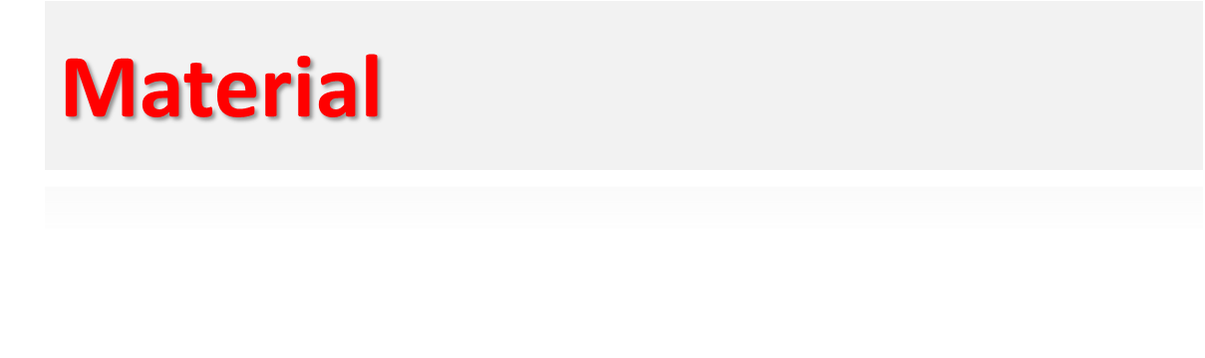
Quá trình render muốn thực hiện, phải cần có ba yếu tố là Material, Shader và Texture.
Sau đây là các mối liên hệ giữa ba yếu tố này:
  Material: là một thành phần biểu diễn diện mạo cho mô hình bằng cách kết hợp giữa đổ bóng (shader) và ảnh (texture).
  Shader: Là các script nhỏ chứa các thuật toán tính toán màu và ánh sáng trên từng pixel.
  Texture: Là các ảnh bitmap biểu diễn một phần đối tượng.
Thái Duy Quý – IT Fac DLU (thaiduyquy@gmail.com)

Slide 4
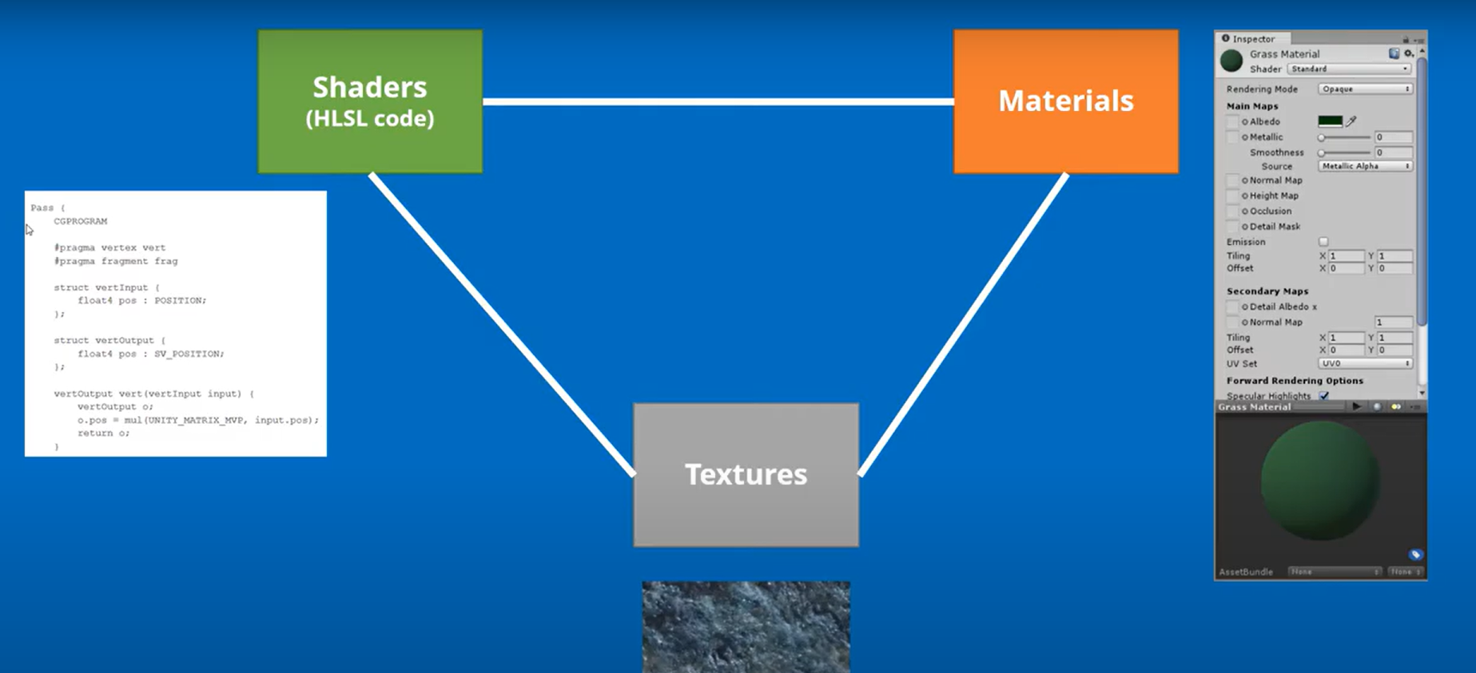
Thái Duy Quý – IT Fac DLU (thaiduyquy@gmail.com)

Slide 5
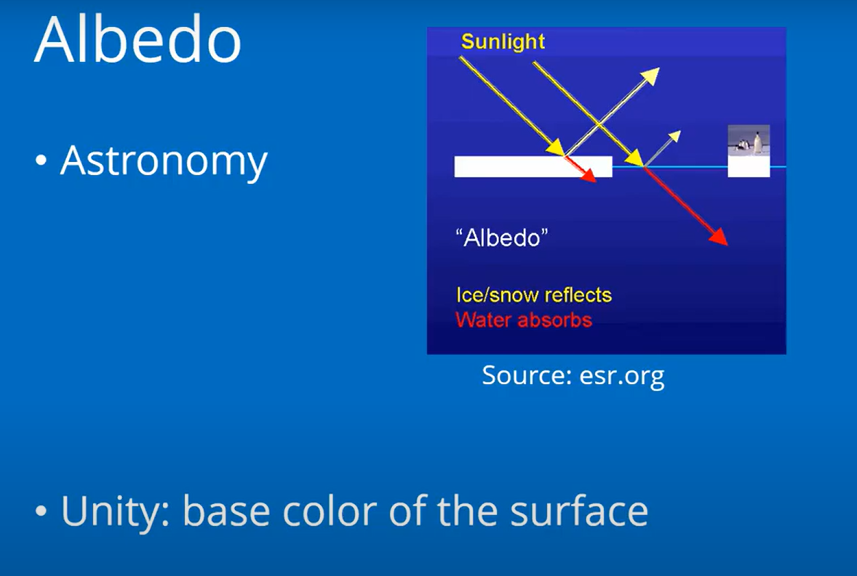
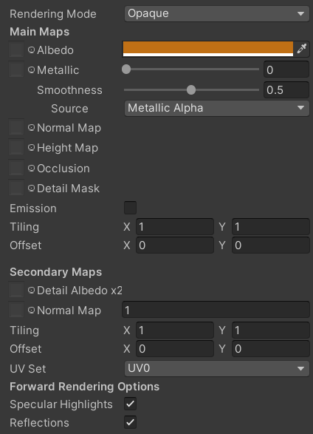
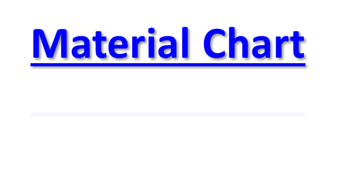
Thái Duy Quý – IT Fac DLU (thaiduyquy@gmail.com)

Slide 6
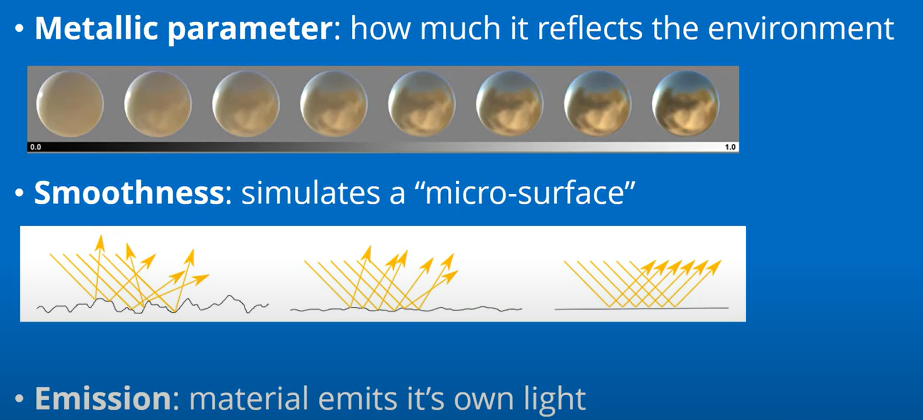
Thái Duy Quý – IT Fac DLU (thaiduyquy@gmail.com)

Slide 7
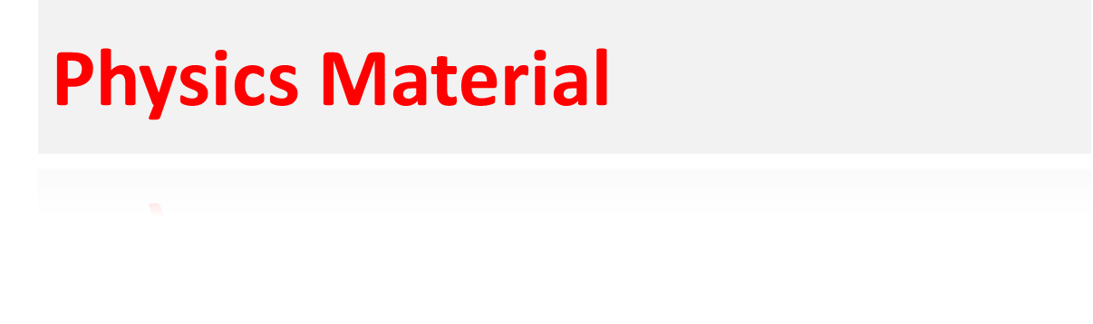
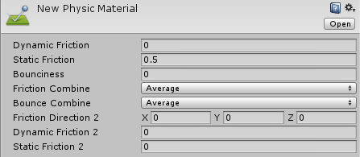
Dùng để gán thuộc tính ma sát & độ nẩy lên đối tượng Game.
Vào Assets->Create->Physics Material , kéo và rê Physics Material từ Project View vào một đối tượng có Collider trong Scene.
Thái Duy Quý – IT Fac DLU (thaiduyquy@gmail.com)

Slide 8
Các thuộc tính chính:
  Dynamic Friction: ma sát khi chuyển động, có giá trị từ 0 đến 1 (0: trượt trên băng).
  Static Friction: ma sát khi đặt lên bề mặt (0->1).
  Bounciness: độ nẩy (0->1: không có trọng lực).
  Friction Combine: quan hệ giữa ma sát & collider.
  Bounce Combine: quan hệ giữa ma sát & độ nẩy.
Ví dụ demo
Thái Duy Quý – IT Fac DLU (thaiduyquy@gmail.com)

Slide 9
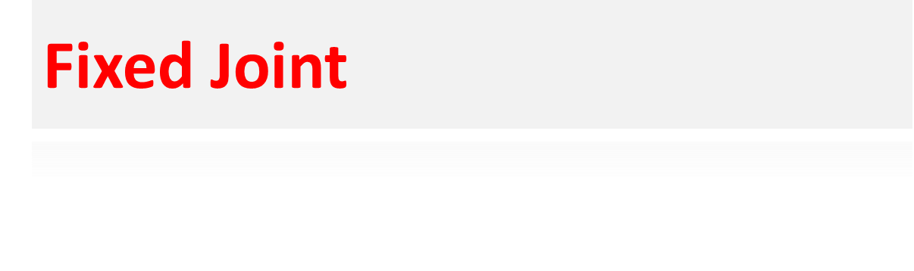

Là một dạng liên kết đơn giản, giúp vật gắn cố định vào vật khác.
Các thuộc tính:
  Connected Body: Đối tượng (chứa rigidbody) dùng để neo.
  Break Force: Lực dùng để bẻ gãy.
  Break Torque: Lực momen quay bẻ gãy.
  Enable Collision: cho phép va chạm hay không.
Thái Duy Quý – IT Fac DLU (thaiduyquy@gmail.com)

Slide 10
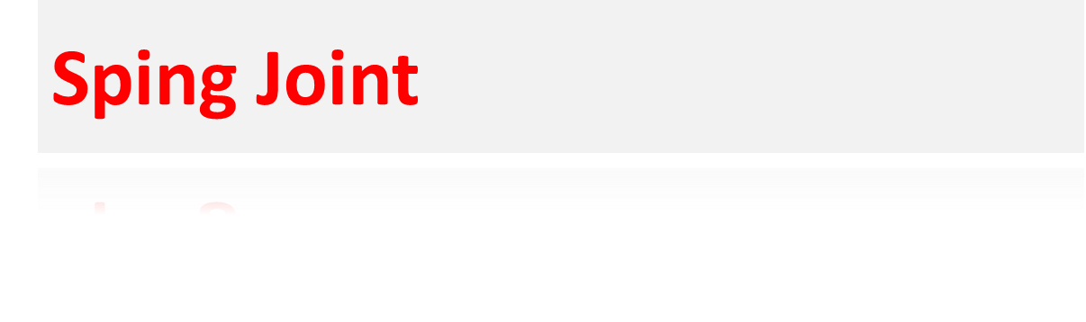
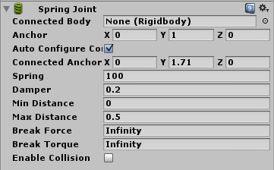
Spring Joint là dạng liên kết lò xo, có vị trí cân bằng ở chế độ nghỉ, nếu bị kéo, lò xo sẽ kéo ngược lại.
Thái Duy Quý – IT Fac DLU (thaiduyquy@gmail.com)

Slide 11
Các thuộc tính:
  Connected Body: Đối tượng dùng để neo.
  Anchor: Điểm neo, dựa trên hệ tọa độ cục bộ.
  Connected Anchor: Tâm cục bộ của khớp nối
  Spring: độ cứng của lò xo.
  Damper: mức độ nảy của lò xo.
  Min, max distance: Khoảng cách để lò xo kéo vật trở lại.
  Force, Torque: Lực & momen quay phá vỡ lò xo.
Thái Duy Quý – IT Fac DLU (thaiduyquy@gmail.com)

Slide 12
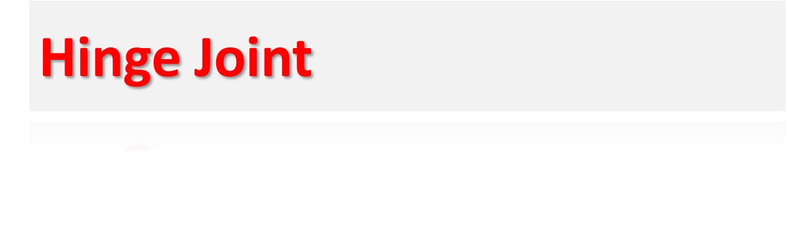
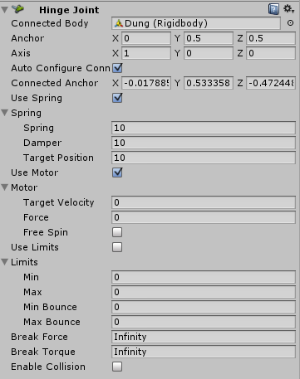
Là dạng neo tương tự bản lề cánh cửa, dùng để neo một vật cố định vào một vật khác.
Các thuộc tính của Hinge joint tương tự như Fixed & Spring joint
Thái Duy Quý – IT Fac DLU (thaiduyquy@gmail.com)

Slide 13
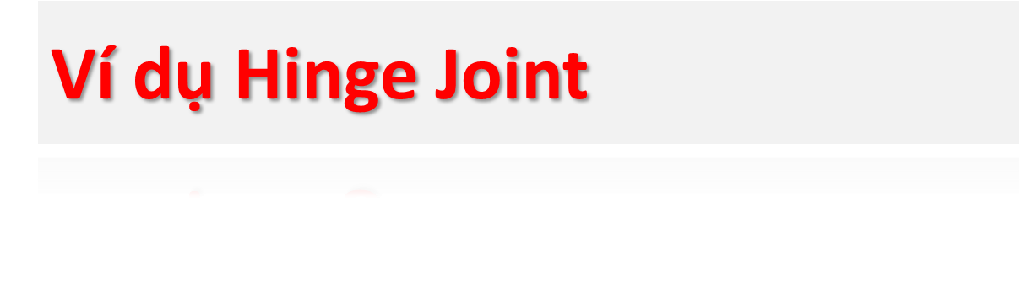
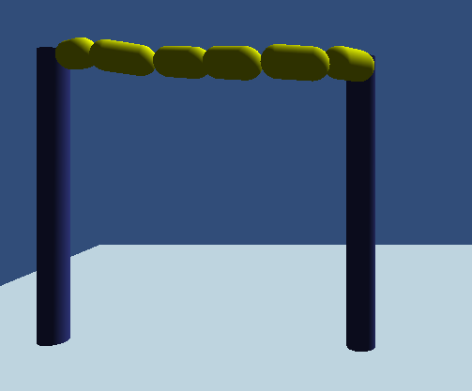
Thái Duy Quý – IT Fac DLU (thaiduyquy@gmail.com)

Slide 14
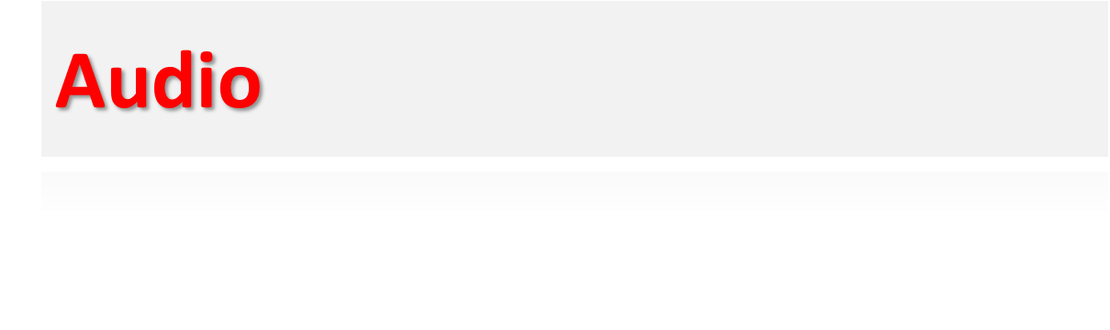
Âm thanh là một trong những yếu tố không thể thiếu.
Âm thanh nhằm kích thích các giác quan của người chơi giúp cho game trở nên thu hút và hấp dẫn hơn.
Để quản lý Audio, người ta thường dùng Audio Clip & Audio Source
Thái Duy Quý – IT Fac DLU (thaiduyquy@gmail.com)

Slide 15
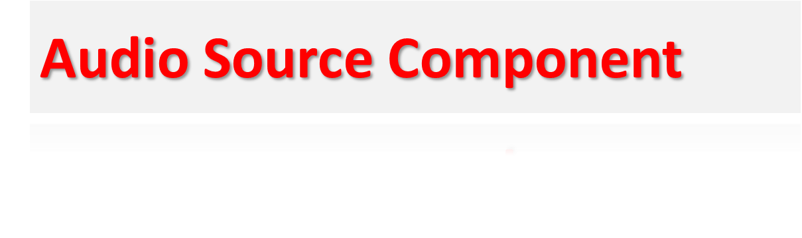
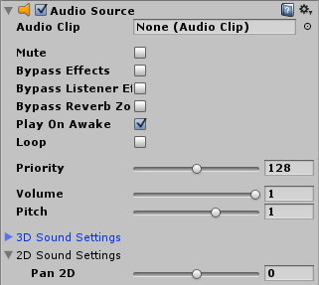
Là một component được xây dựng để hỗ trợ phát các file âm thanh trong game.
Chọn Add > Component > Audio > Audio Source
Thái Duy Quý – IT Fac DLU (thaiduyquy@gmail.com)

Slide 16
Một số thuộc tính cơ bản:
  AudioClip: Tập tin âm thanh.
  Play On Awake: âm thanh được phát ngay khi Game Object được kích hoạt.
  Loop: Tuỳ chọn lặp lại liên tục.
  Mute: ngắt kết nối với các thiết bị output.
Thái Duy Quý – IT Fac DLU (thaiduyquy@gmail.com)

Slide 17
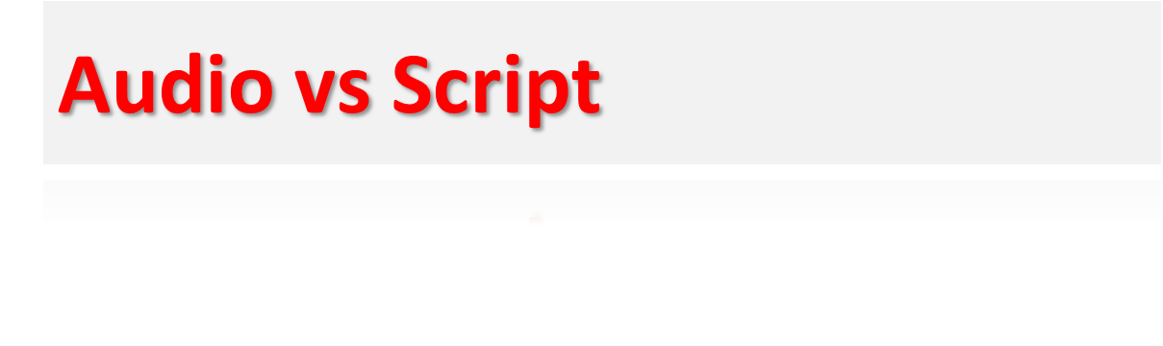
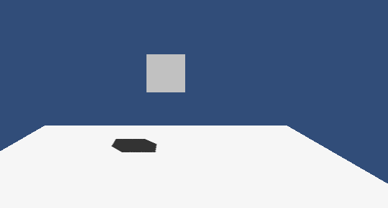
Tạo đối tượng như sau:
Gắn Rigid Body cho khối hộp, sàn đặt tên là Plane
Tạo một script có tên là “PlayAudio”
Thái Duy Quý – IT Fac DLU (thaiduyquy@gmail.com)

Slide 18
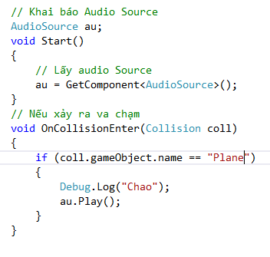
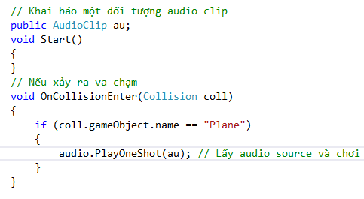
Các script để khi khối hộp rơi xuống, sẽ chơi một âm thanh.
Dùng một trong hai cách sau:
Thái Duy Quý – IT Fac DLU (thaiduyquy@gmail.com)

Slide 19
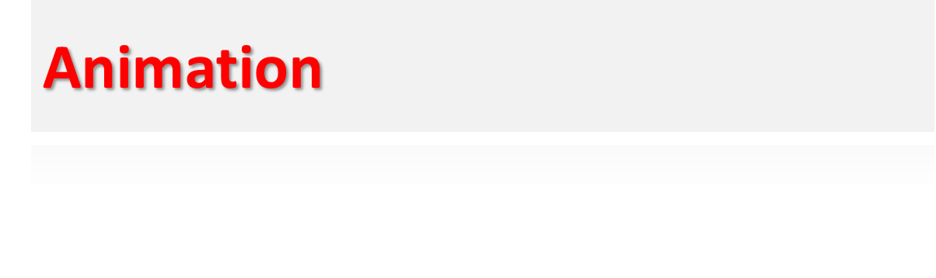
Animation trong Unity là một công cụ giúp điều khiển sự hoạt động của game.
Animation bao gồm:
  Animator
  Animator Controller
  State
  Transitions
  Parameters
  Animator Scripting
Thái Duy Quý – IT Fac DLU (thaiduyquy@gmail.com)

Slide 20
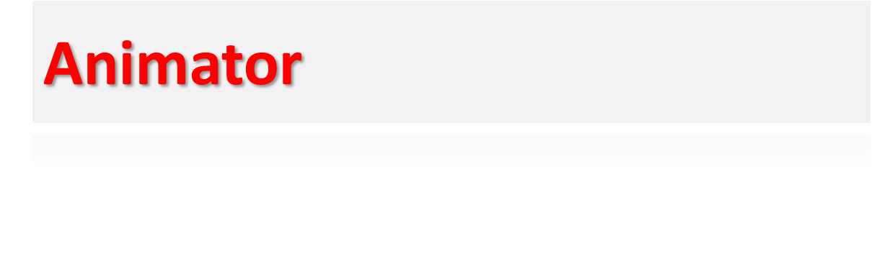
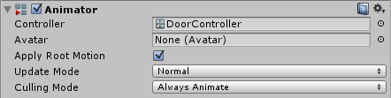
Là component được gắn với hoạt hình.
Vai trò Animator là chuyển thông tin từ game object vào controller.
Các thuộc tính chính:
  Animator Controller : điều khiển hoạt hình để chuyển trạng thái.
  Avatar: dùng để thay đổi hoạt hình trong Model.
Thái Duy Quý – IT Fac DLU (thaiduyquy@gmail.com)

Slide 21
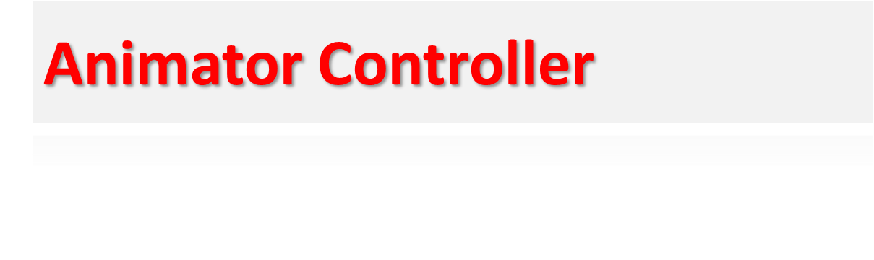
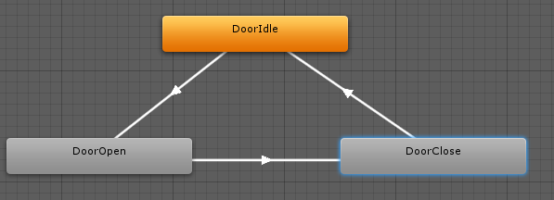
Là component của Animator, nơi các trạng thái và logic của hoạt hình được tạo ra.
Animator là một máy trạng thái.
Thái Duy Quý – IT Fac DLU (thaiduyquy@gmail.com)

Slide 22
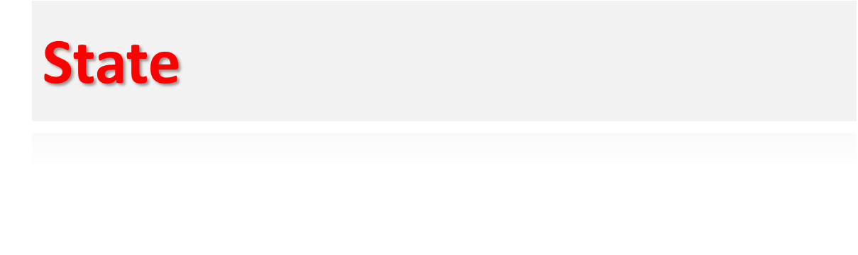
Là một hình thức chuyển đổi giữa đối tượng này qua đối tượng khác.
Một số trạng thái chính:
  Animations: là một hoạt hình đơn, có những thuộc tính như: di chuyển, tốc độ và Mirror.
  Blendspaces: Điều khiển nhiều animation khác nhau trong một nút
Thái Duy Quý – IT Fac DLU (thaiduyquy@gmail.com)

Slide 23
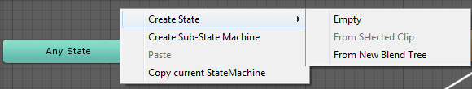
Một số trạng thái chính:
  Default State: trạng thái ban đầu, mặc định
  Any State: cho phép di chuyển đến trạng thái này từ bất kỳ trạng thái khác.
  Exit: Sẽ thông báo khi trạng thái này chuyển sang trạng thái khác.
Thái Duy Quý – IT Fac DLU (thaiduyquy@gmail.com)

Slide 24
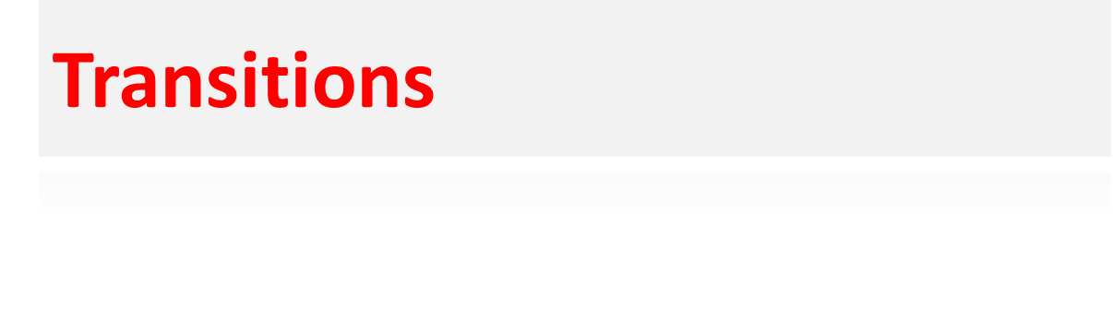
Dùng để chuyển từ trạng thái này sang trạng thái kia.
Click chuột phải vào Animator, chọn “Create Transition” và kéo sang trạng thái khác.
Sau đây là những điều kiện của Transition:
  Exit Time: xác định thời điểm thoát khỏi hoạt hình khi trạng thái chạy xong.
  Parameters: một số tham số nhằm giúp thõa mãn trạng thái khi thay đổi.
Thái Duy Quý – IT Fac DLU (thaiduyquy@gmail.com)

Slide 25
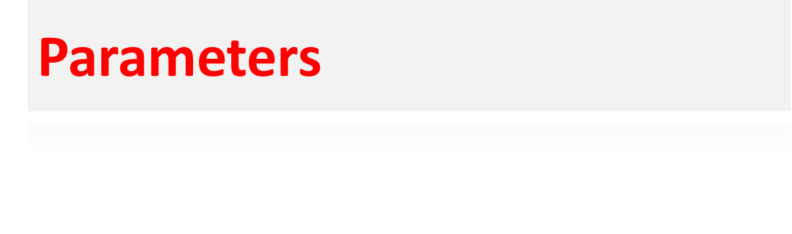
Là các tham số dùng để điều khiển hoạt động của nhân vật.
Để tạo ra parameter, mở animation controller, nhấn nút "+" để tạo các tham số.
Những parameter có thể dùng:
  Float: điều khiển tốc độ giữa hai trạng thái.
  Integer: xác định liệu trạng thái có thể được di chuyển tùy vào giá trị.
  Bool: tạo ra điều kiện chuyển đổi trạng thái.
Thái Duy Quý – IT Fac DLU (thaiduyquy@gmail.com)

Slide 26
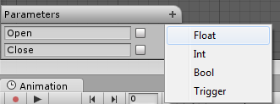
Những parameter có thể dùng:
  Trigger: là trạng thái sự kiện dạng true/false sẽ lặp lại hoạt hình liên tiếp chừng nào nó không chuyển thành giá trị khác.
Thái Duy Quý – IT Fac DLU (thaiduyquy@gmail.com)

Slide 27
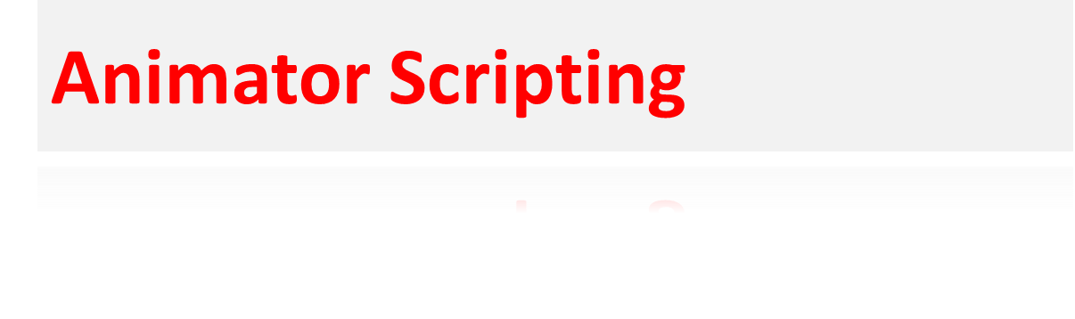
Sử dụng trong Code, để điều khiển các Animation một các linh hoạt.
Một số phương thức thường dùng:
  GetComponent<Animator>(): lấy ra thành phần Animator của đối tượng.
  Animator.SetInteger(String, Int): áp dụng lên trạng thái( tên string) với giá trị số.
  Animator.SetTrigger(String): Truyền giá trị mặc định lên trạng thái sự kiện.
Thái Duy Quý – IT Fac DLU (thaiduyquy@gmail.com)

Slide 28
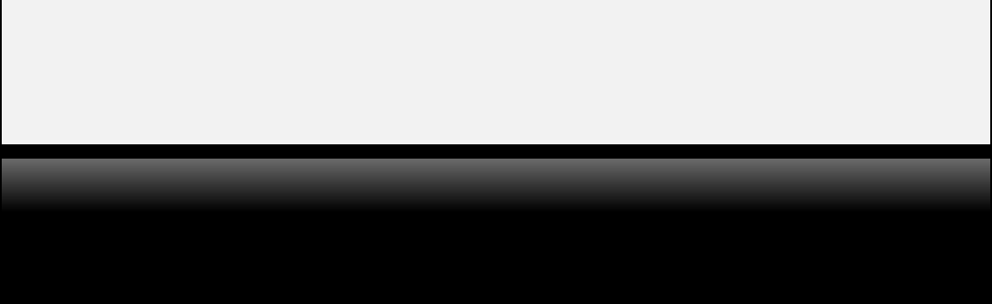
Demo
Thái Duy Quý – IT Fac DLU (thaiduyquy@gmail.com)

